Slide 1

Пістунов І.М.
Основи прийняття фінансових рішень. навч. наоч. посіб. Дніпро : НТУ «ДП», 2026. 35 с.
В посібнику розглядаються практичні питання стосовно використання оптимальних розрахунків при розробці та оцінюванні інвестиційних проектів. Описано порядок розрахунків програмою Excel.
Призначено для студентів спеціальності 051 «Економіка», 071 «Облік і оподаткування», 072 «Фінанси, банківська справа та страхування», 073 «Менеджмент», 292 «Міжнародні економічні відносини»
Рецензенти:
Васильєва Н.К., завідувач каф. інформаційних систем ДДАЕУ, д.е.н., проф.
Алексеєв М.О., зав каф. програмних засобів комп’ютерних систем НТУ “ДП”, проф.

Slide 2
ЗМІСТ
Вступ………………………………………………………………………………………...3
Моделі оцінки вартості облігацій……………………………………………….11
Оцінка акцій………………………………………………………………………………12
Статистичні характеристики акцій…………………………………………….. 16
Міри оцінки ефективності інвестицій у цінні папери……………………19
Моделі Марковіца-Тобіна…………………………………………………………20
Модель Щарпа…………………………………………………………………………21
Моделі оптимізації портфеля цінних паперів проф. Пістунова І.М..22
9 методів оцінки вартості стартапу…………………………………26

Slide 3
ВСТУП
«Основи прийняття фінансових рішень» — це вивчення того, як правильно вирішувати, що робити з грошима.
Зазвичай сюди входять:
як складати бюджет і контролювати витрати;
як оцінювати доходи, витрати та ризики;
коли варто заощаджувати, інвестувати або брати кредит;
як порівнювати різні фінансові варіанти;
як приймати рішення з урахуванням доходності, ризику та часу.
Простими словами: це про те, як приймати розумні рішення щодо грошей, щоб отримувати максимальну користь і не брати на себе зайвий ризик.

Slide 4
Цінні папери — це фінансові документи або електронні записи, які підтверджують певні майнові права їхнього власника.
Найпростіші приклади:
Акція — ви купуєте частку компанії й можете отримувати дивіденди та заробити, якщо акція подорожчає.
Облігація — ви фактично позичаєте гроші державі або компанії, а вони зобов'язуються повернути їх із відсотками.
Інвестиційний сертифікат / пай — підтверджує частку в інвестиційному фонді.
Простий приклад:
Ви купили облігацію на 10 000 грн. Компанія отримала ваші гроші в борг і зобов'язується через певний термін повернути 10 000 грн + обумовлений дохід.
Тобто цінний папір — це спосіб юридично оформити право на гроші, частку власності або майбутній дохід.

Slide 5
Чим відрізняється первинний і вторинний ринок цінних паперів :
Первинний ринок — цінний папір продається вперше. Гроші від продажу отримує безпосередньо емітент (наприклад, компанія або держава).
Вторинний ринок — вже випущений цінний папір перепродається між інвесторами. Гроші отримує попередній власник, а не компанія.
Приклад:
Компанія випустила акції та продала їх вам → первинний ринок.
Ви через деякий час продали ці акції іншому інвестору → вторинний ринок.
👉 Коротко: первинний = купуємо у емітента, вторинний = купуємо в іншого інвестора.

Slide 6
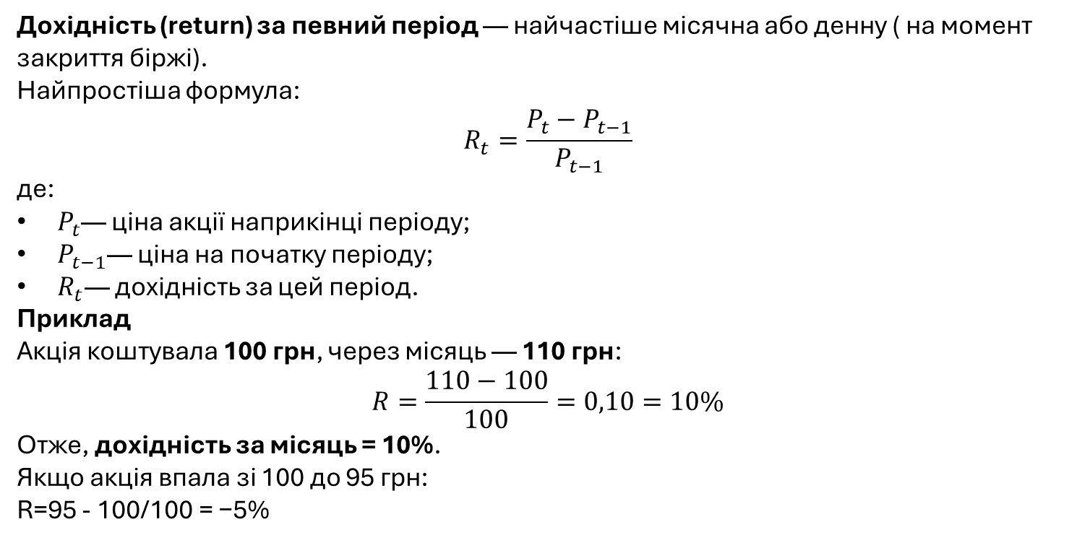
Дохідність (return) за певний період — найчастіше місячна або денну ( на момент закриття біржі).
Найпростіша формула:
$$R_{t}=\frac{P_{t}−P_{t−1}}{P_{t−1}}$$
де:
$P_{t}$— ціна акції наприкінці періоду;
$P_{t−1}$— ціна на початку періоду;
$R_{t}$— дохідність за цей період.
Приклад
Акція коштувала 100 грн, через місяць — 110 грн:
$$R=\frac{110−100}{100}=0,10=10\%$$
Отже, дохідність за місяць = 10%.
Якщо акція впала зі 100 до 95 грн:
R=95 - 100/100​ = −5%

Slide 7
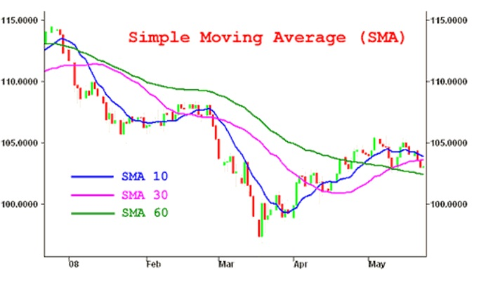
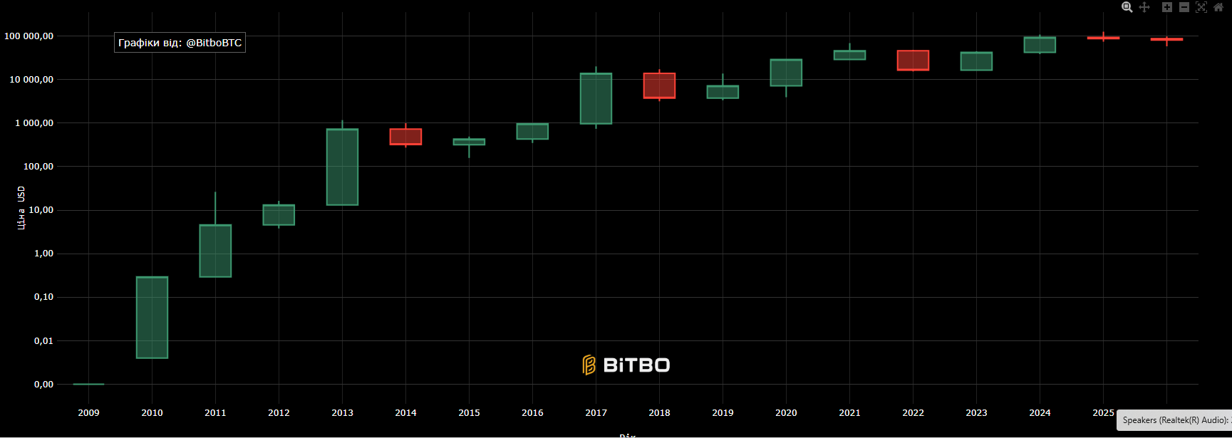

Slide 8
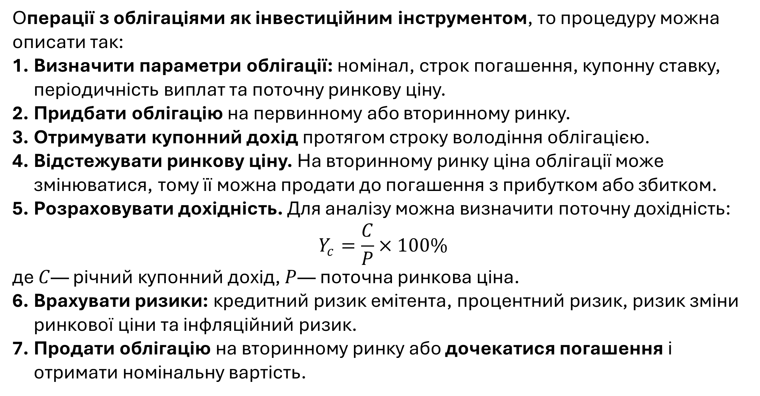
Операції з облігаціями як інвестиційним інструментом, то процедуру можна описати так:
Визначити параметри облігації: номінал, строк погашення, купонну ставку, періодичність виплат та поточну ринкову ціну.
Придбати облігацію на первинному або вторинному ринку.
Отримувати купонний дохід протягом строку володіння облігацією.
Відстежувати ринкову ціну. На вторинному ринку ціна облігації може змінюватися, тому її можна продати до погашення з прибутком або збитком.
Розраховувати дохідність. Для аналізу можна визначити поточну дохідність:
$$Y_{c}=\frac{C}{P}×100\%$$
де $C$— річний купонний дохід, $P$— поточна ринкова ціна.
Врахувати ризики: кредитний ризик емітента, процентний ризик, ризик зміни ринкової ціни та інфляційний ризик.
Продати облігацію на вторинному ринку або дочекатися погашення і отримати номінальну вартість.

Slide 9
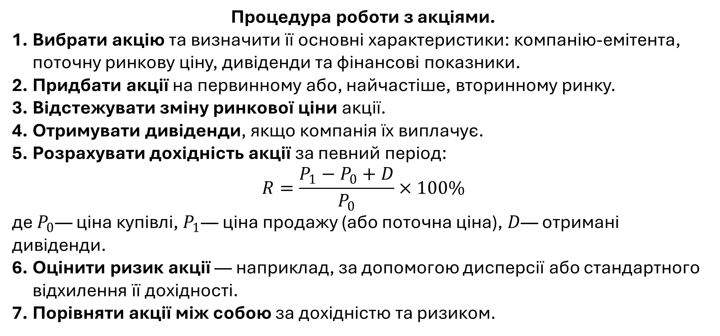
Процедура роботи з акціями.
Вибрати акцію та визначити її основні характеристики: компанію-емітента, поточну ринкову ціну, дивіденди та фінансові показники.
Придбати акції на первинному або, найчастіше, вторинному ринку.
Відстежувати зміну ринкової ціни акції.
Отримувати дивіденди, якщо компанія їх виплачує.
Розрахувати дохідність акції за певний період:
$$R=\frac{P_{1}−P_{0}+D}{P_{0}}×100\%$$
де $P_{0}$— ціна купівлі, $P_{1}$— ціна продажу (або поточна ціна), $D$— отримані дивіденди.
Оцінити ризик акції — наприклад, за допомогою дисперсії або стандартного відхилення її дохідності.
Порівняти акції між собою за дохідністю та ризиком.

Slide 10
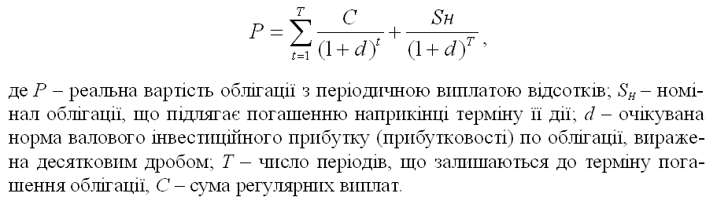
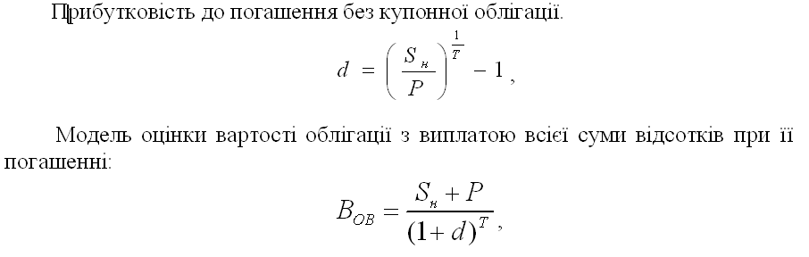
Моделі оцінки вартості облігацій

Slide 11
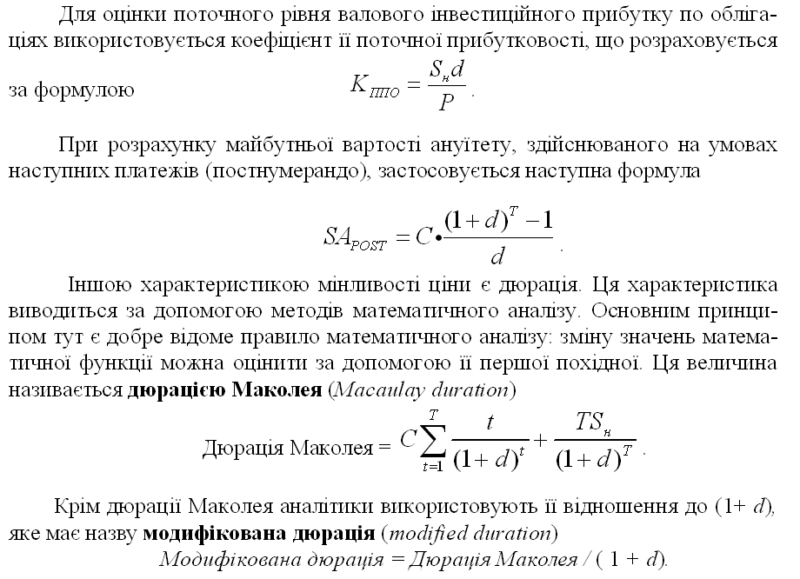

Slide 12
Оцінка акцій
Оцінка характеру обертання акції на фондовому ринку зв'язана насамперед з показниками її ринкового котирування і ліквідності. Серед цих показників найбільш важливу роль грають наступні:
а) Рівень виплати дивідендів. Цей показник характеризує співвідношення суми дивіденду і ціни акції.
де РДА – рівень дивідендної віддачі акції, %; ДВ – сума дивіденду, виплаченого по акції у визначеному періоді; Ц_{А} – ціна котирування акції на початок розглянутого періоду.
б) Коефіцієнт співвідношення ціни і прибутковості. Цей показник характеризує зв'язок між ціною акції і доходом по ній. Чим нижче це співвідношення, тим привабливіша акція для інвестування.
де КЦ/Д – коефіцієнт співвідношення ціни і доходу по акції; ЦА – ціна акції на початок розглянутого періоду; Д – сукупний доход, отриманий по акції в розглянутому періоді.
в) Коефіцієнт ліквідності акції на фондовій біржі. Він характеризує можливості швидкої ліквідності акції в разі потреби її реалізації.
де Кл – коефіцієнт ліквідності акції на фондовій біржі; ОПР – загальний обсяг продажу розглянутих акцій на даних торгах (чи сума цього показника по всіх торгах за визначений період); ОПРОП – загальний обсяг пропозиції розглянутих акцій на даних торгах (чи сума цього показника по всіх торгах за визначений період)

Slide 13
г) Коефіцієнт співвідношення цін пропозиції та попиту акцій.
де К ПРОП/П – коефіцієнт співвідношення цін пропозиції та попиту акцій; Ц ПРОП – середній рівень цін пропозиції акції на торгах; Ц П – середній рівень цін попиту акції на торгах.
д) Коефіцієнт обертання акцій. Він показує обсяг обертання випущених акцій і є непрямим показником їх ліквідності. У закордонній практиці цей показник розраховується за результатами продажів як на біржовому, так і на позабіржовому фондовому ринку. У нашій практиці облік продажів конкретних простих акцій на позабіржовому ринку не організований, тому розрахунок цього показника можливий тільки по біржовому ринку
де КОА – коефіцієнт обертання акцій у визначеному періоді; ОПР – загальний обсяг продажу розглянутих акцій на торгах за визначений період; Аз – загальна кількість акцій компанії; ЦПР – середня ціна продажу однієї акції в розглянутому періоді.
Оцінка вартості привілейованої акції
де ВАП – реальна вартість привілейованої акції; ДП – сума дивідендів, передбачена до виплати по привілейованій акції в майбутньому періоді; d – очікувана норма валового інвестиційного прибутку (прибутковості) по привілейованій акції, виражена десятковим дробом.
Оцінка вартості простої акції при її використанні протягом невизначеного тривалого періоду часу має наступний вид
,

Slide 14
де ВАН – реальна вартість акції, використовуваної протягом невизначеного тривалого періоду часу; ДО – сума дивідендів, передбачувана до одержання в кожнім n-ому періоді; d – очікувана норма валового інвестиційного прибутку (прибутковості) по акціях, виражена десятковим дробом; T – число періодів, включених у розрахунок.
Оцінка вартості простої акції, використовуваної протягом заздалегідь визначеного терміну
де ВАО – реальна вартість акції, використовуваної протягом заздалегідь визначеного терміну; ДO – сума дивідендів, передбачувана до одержання в кожному t-ому періоді; КВA – очікувана курсова вартість акції наприкінці періоду її реалізації; d – очікувана норма валового інвестиційного прибутку (прибутковості) по акціях, виражена десятковим дробом; T – число періодів, включених у розрахунок.
Оцінка вартості простих акцій зі стабільним рівнем дивідендів
,
де ВАД – реальна вартість акцій зі стабільним рівнем дивідендів; ДО – річна сума постійного дивіденду; d – очікувана норма валового інвестиційного прибутку (прибутковості) по акції, виражена десятковим дробом.
Модель оцінки вартості простих акцій з постійно зростаючим рівнем дивідендів (вона відома як „Модель Гордона")
де ВAЗ – реальна вартість акції з постійно зростаючим рівнем дивідендів; ДОВ – сума останнього виплаченого дивіденду; ТД – темп приросту дивідендів, виражений десятковим дробом; d – очікувана норма валового інвестиційного прибутку (прибутковості) по акції, виражена десятковим дробом.

Slide 15
Оцінка вартості акцій з коливанням рівня дивідендів по окремих періодах має наступний вид
де ВАЗМІН – реальна вартість акції з рівнем дивідендів, що змінюється, по окремих періодах; Д1 – ДП – сума дивідендів прогнозована до одержання в кожнім n-ому періоді; d – очікувана норма валового інвестиційного прибутку (прибутковості) по акціях, виражена десятковим дробом.

Slide 16
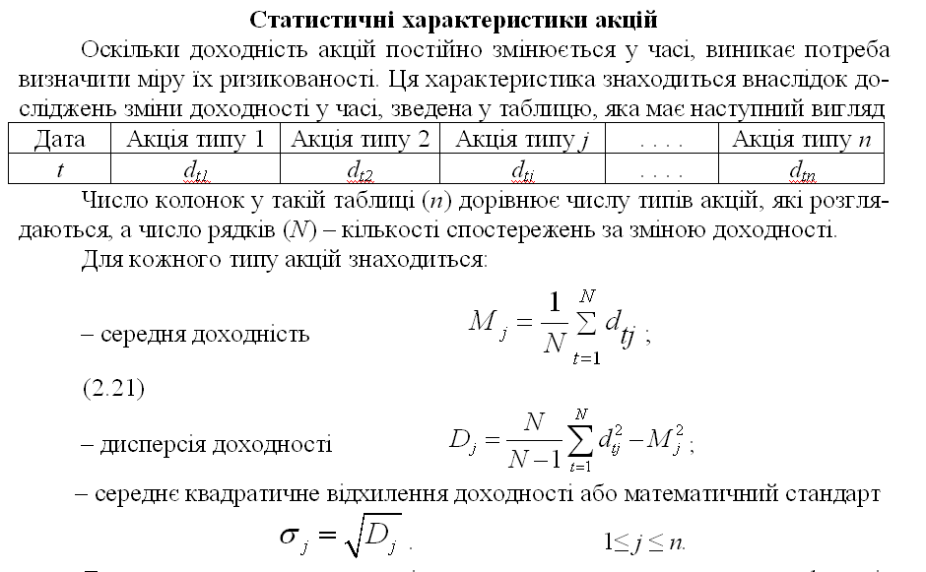

Slide 17
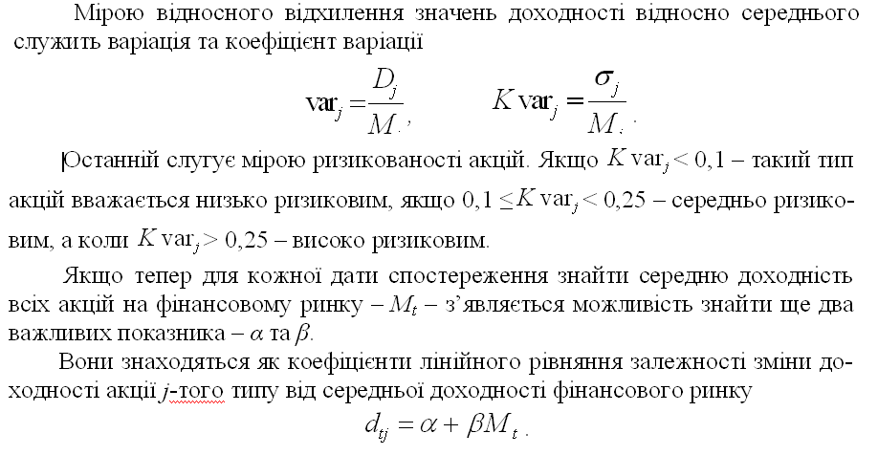
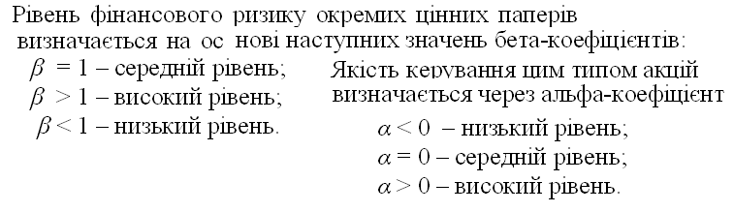

Slide 18
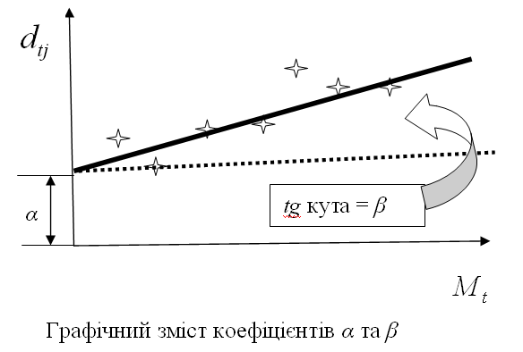

Slide 19
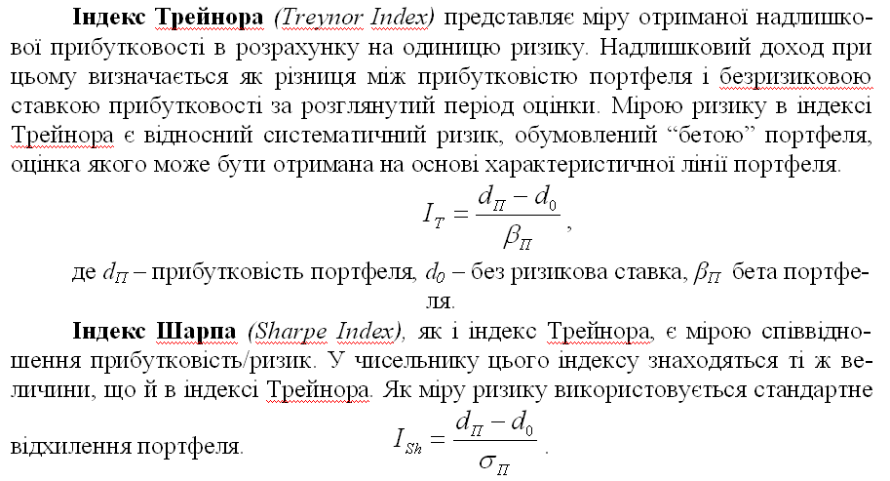
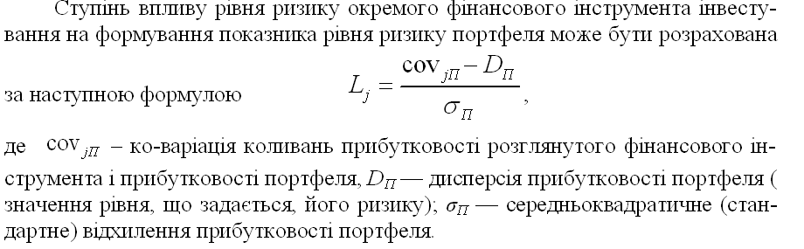
Міри оцінки ефективності інвестицій у цінні папери

Slide 20
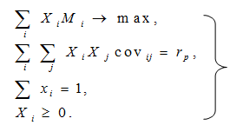
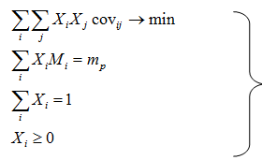
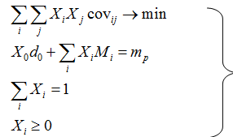
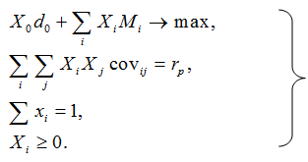
Моделі Марковіца-Тобіна
Оптимальний портфель Марковіца максимальної прибутковості і заданого, (прийнятного) ризику r_{p} можна представити у виді
Модель оптимального портфеля Марковіца, яка забезпечує мінімальний ризик і задану прибутковість, має вид
Тобін поставив оптимальну задачу формування портфеля цінних паперів з урахуванням моделі Марковіца. Але до неї було додано поняття без ризикових цінних паперів, тобто таких, доходність який з часом не змінюється. Для них було введено такі позначення: d₀ – доходність без ризикового цінного паперу, X₀ – частка без ризикового цінного паперу у портфелі. Тоді, портфелі, аналогічні портфелям Марковіца мають вид

Slide 21
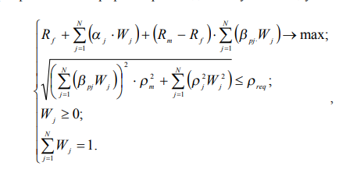
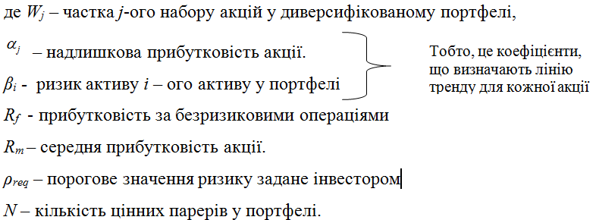
Модель Шарпа оптимізації портфеля цінних паперів

Slide 22
Моделі оптимізації портфеля цінних паперів проф. Пістунова І.М.
Ризиково-доходна модель
= 1

Slide 23
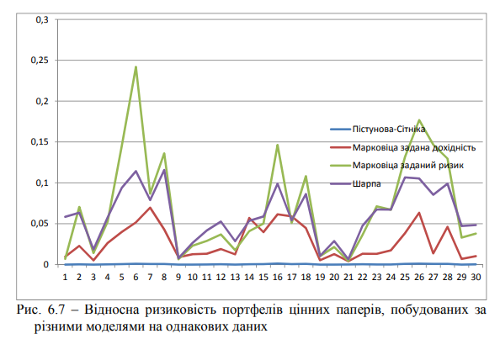

Slide 24
Синтетична модель

Slide 25
Порівняння моделей Пістунова І.М.
з моделями Марковіца та Шарпа за критерієм відношення ризиковості портфеля до доходіності
Моделі Марковіца
мінімальний ризик
максимальна дохідність
Моделі Пістунова
Ризиково-дохідна
Синтетична
Модель | Ризик (%) | Доходність(%)
Мінімального ризику Марковіца | 1,34 | 0,21
Максимальної доходності Марковіца | 5 | 0,65
Пістунова-Сітнікова | 5,64 | 0,7
Обєднана модель Шарпа та Пістунова-Сітнікова | 5,7 | 0,79
Інвестиційний портфель | Коефіцієнт Шарпа
Мінімального ризику за Марковіцом | -0,184
Максимальної доходності за Марковіцом | 0,3
За моделлю Пістунова-Сітнікова | 0,35
Об’єднана модель Шарпа та Пістунова-Сітнікова | 0,41

Slide 26
9 методів оцінки вартості стартапу
Метод оцінювання |  | Опис
1 | Метод Беркуса | Оцінка базується на визначені 5 ключових факторів успіху
2 | Сумування факторів ризику | Оцінка на основі базового значення, скоригованого для 12 стандартних факторів ризику
3 | Система показників, збір даних | Оцінка на основі середньої вартості, обчисленої для аналогічної компанії
4 | Метод порівняльних транзакцій | Оцінка, що базується на правилі трьох показників KPI від аналогічної компанії
5 | Балансова вартість | Оцінка, що базується на матеріальних активах компанії
6 | Ліквідаційна вартість | Оцінка на основі мінімальної вартості матеріальних активів
7 | Дисконтований грошовий потік | Оцінка, що будується на сумі усіх майбутніх грошових потоків
8 | Перший Чиказький метод | Оцінка по середньозваженому числу трьох інших сценаріїв оцінки
9 | Метод венчурного капіталу | Оцінка на базі показника ROI, який очікується інвесторами

Slide 27
1. Метод Беркуса
Просте і зручне правило для оцінки вартості вашого стартапу. Метод розроблений Дейвом Беркусом, відомим автором та інвестором. Базовий критерій — чи вважаєте ви, що вартість бізнесу може досягнути $20 млн через 4 роки після заснування стартапу? Якщо відповідь «так», можете оцінити ваш стартап відповідно до п’яти основних критеріїв:
Ідея (базове значення) — $300 тис.
Прототип (технологія) — $500 тис.
Ефективність команди менеджменту — $300 тис.
Стратегічні відносини (вихід на ринок) — $200 тис.
Випуск продукту або продаж — $100 тис.
Попередня оцінка — $1,4 млн. Це дає приблизне уявлення про те, скільки коштує стартап та що слід поліпшити (те, що важливіше для проекту). За словами Беркуса, вартість попередньої грошової оцінки не повинна перевищувати $2 млн.

Slide 28
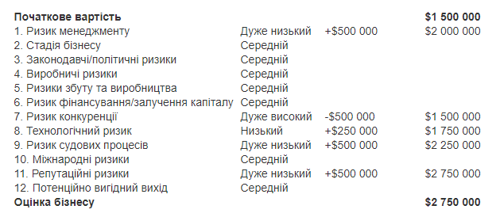
2. Метод підсумовування факторів ризику (RFS)
Метод підсумовування чинника ризику або метод RFS є більш поглибленою версією методу Беркуса. В першу чергу, визначаєте початкову вартість бізнесу. Потім налаштовуєте зазначену вартість для 12 факторів ризику, властивих стартапам на етапі розвитку:
Початкове значення визначається як середнє для аналогічного бізнесу у вашому регіоні, а фактори ризику моделюються у вигляді кратних значень в розмірі $250 тис, починаючи від $500 тис за дуже невеликий ризик та -$500 тис для дуже високого ризику. Найважче завдання для цього методу, як і для більшості аналогічних методів оцінки — знайти інформацію про подібні стартапи.
Метод RFS призначений для стартапів, що знаходяться на ранніх стадіях розвитку.

Slide 29
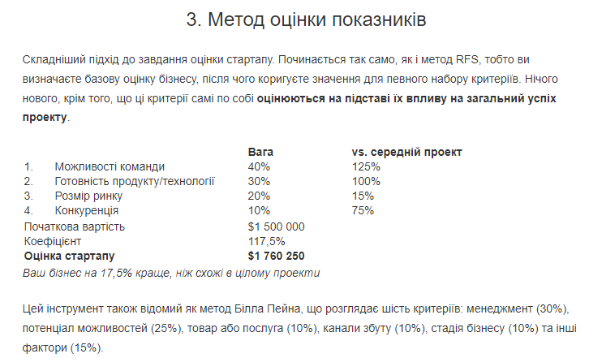

Slide 30
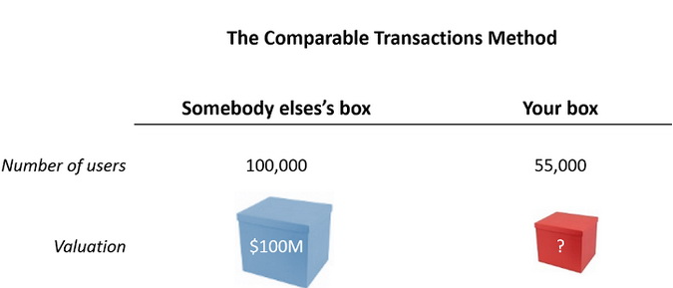
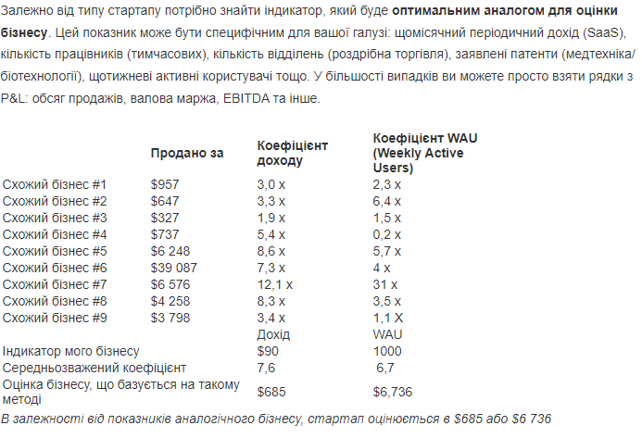

Slide 31
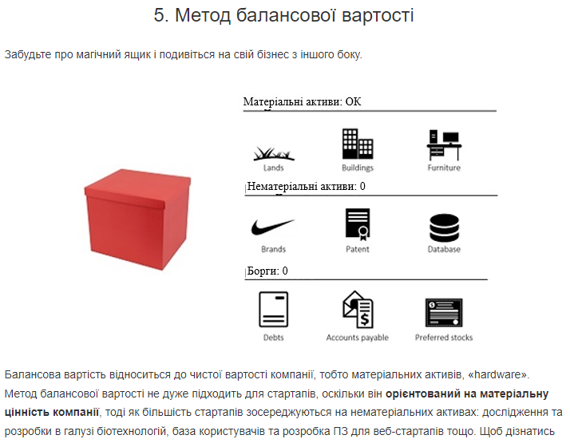

Slide 32
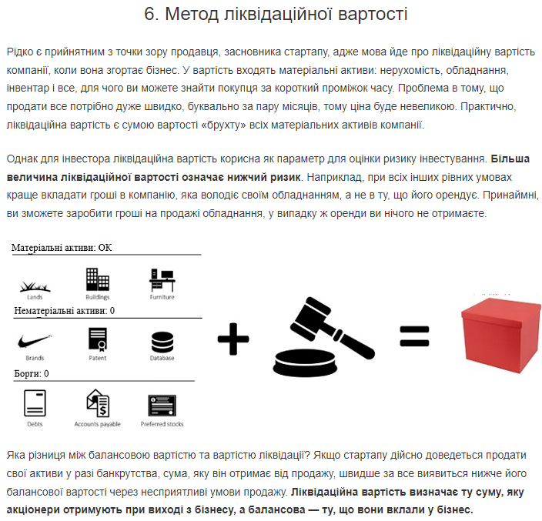

Slide 33
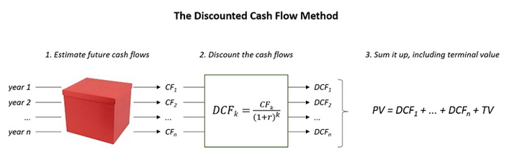

Slide 34
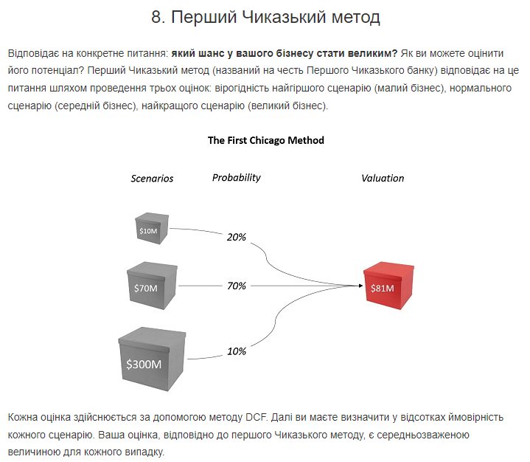

Slide 35


